Slide 1
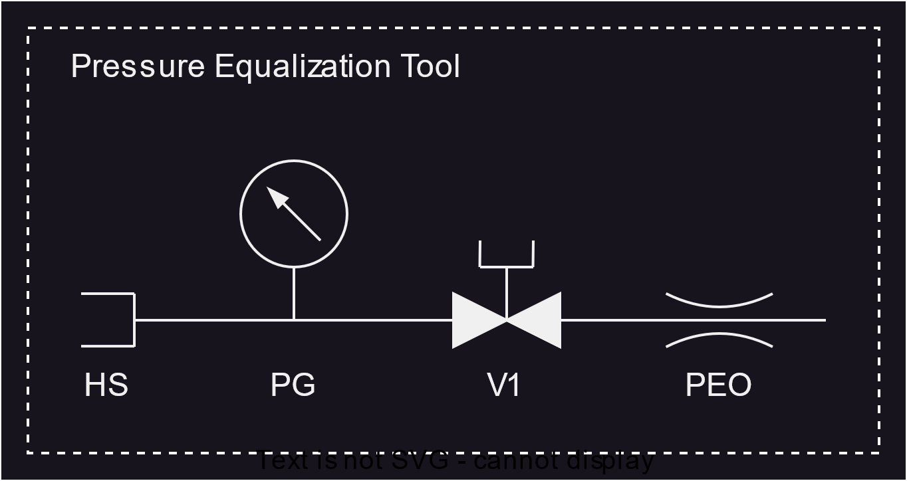
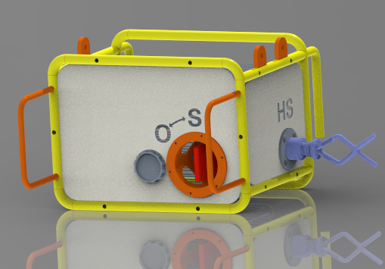
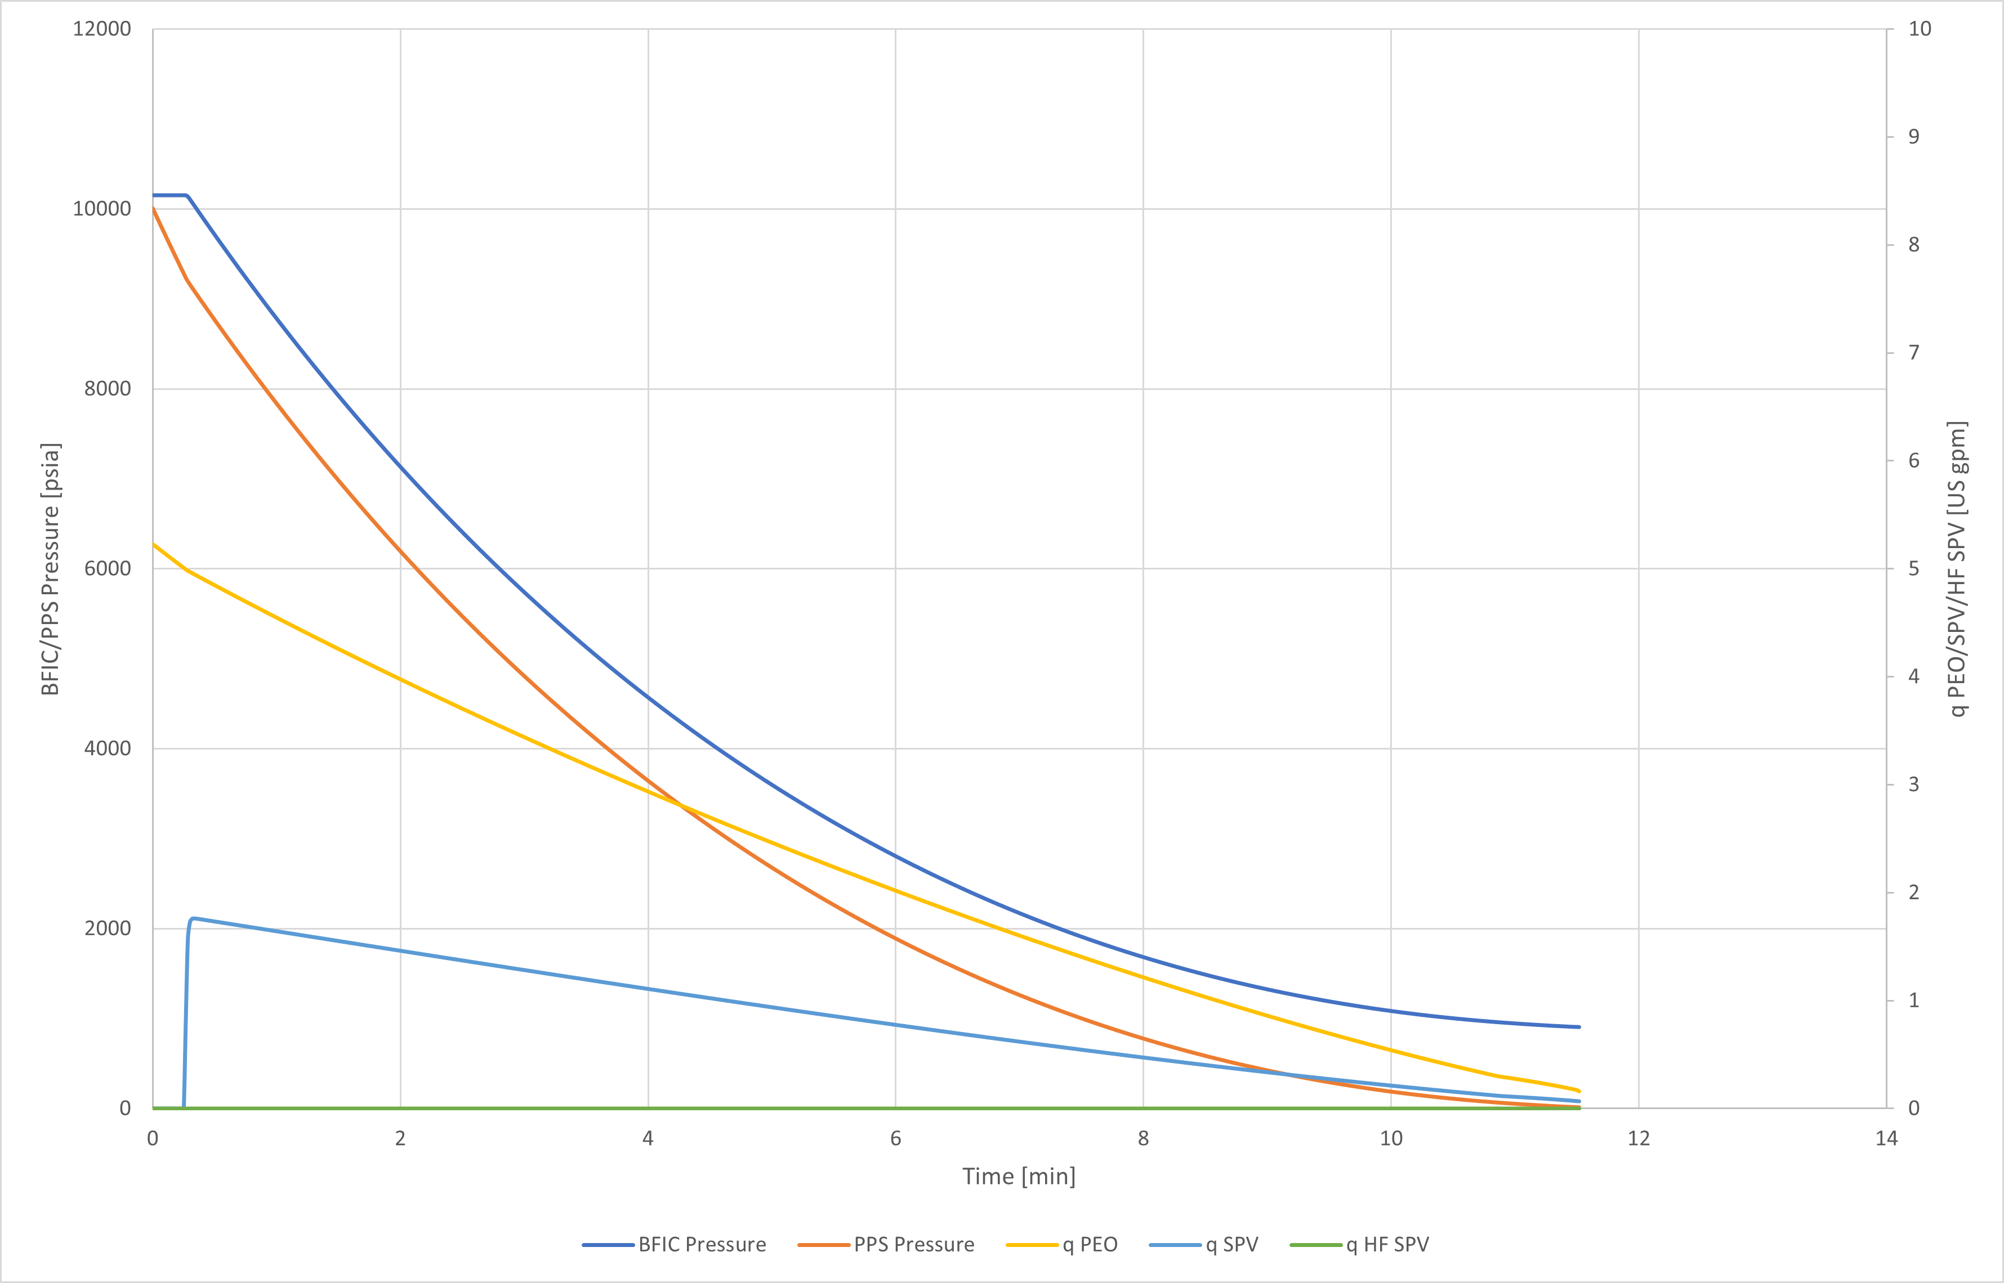

Tittel: Trykkutligningsverktøy
Navn: Benjamin Meisler, Henrik Haug og Nikolai Kårtveit
Plakat – 6 - Maskin
Problemstilling
Subsea industrien har behov for å effektivisere førstegangsinstallasjon av multifasepumper!
Ved installasjon av ny pumpemodul i et undervanns pumpesystem må det gjennomføres en lekkasjetest.
Etter testen ha modulen høyt trykk, hvordan skal dette reduserer på en trygg måte?
Konsept
Vår løsning er å lage en liten boks som inneholder et langt rør på nærmere 40 meter.
Det opereres ved hjelp av en ROV.
Det lange røret vil forhindre at trykket slipper for raskt ut.
Figuren til venstre viser den teoretiske nedblødningsprosessen.
I teorien vil hele prosessen da ta i underkant av 12 minutter.
I realiteten forventes det at det tar noe lenger tid, da modellen er konservativ.

